Slide 1
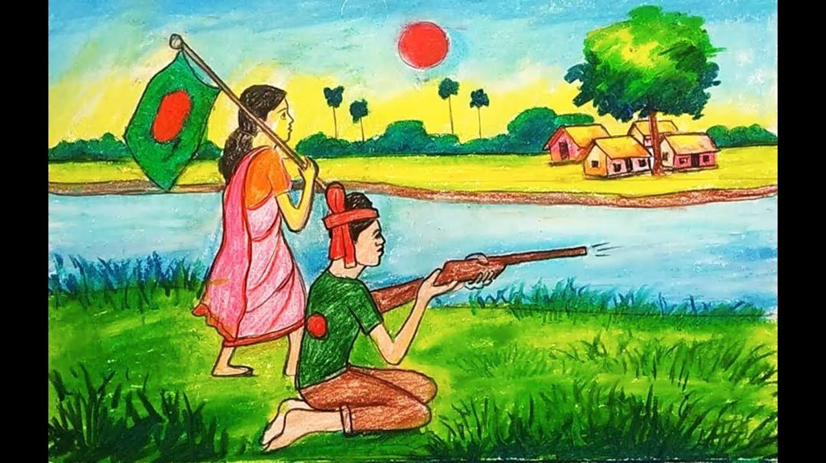

Slide 2
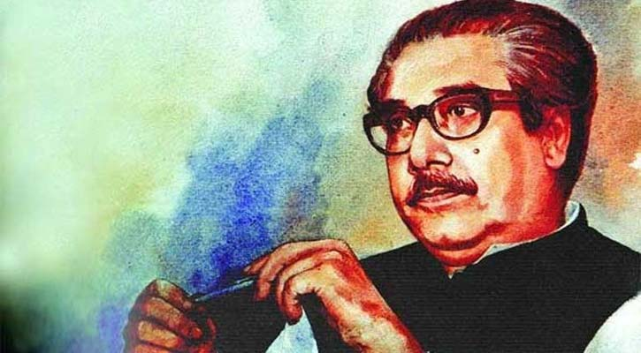
জাতির জনক বঙ্গবন্ধু শেখ মুজিবুর রহমানের জন্ম শত বার্ষিকীতে বিনম্র শ্রদ্ধা ।

Slide 3
মাল্টিমিডিয়া ক্লাসে সবাইকে
স্বাগতম

Slide 4
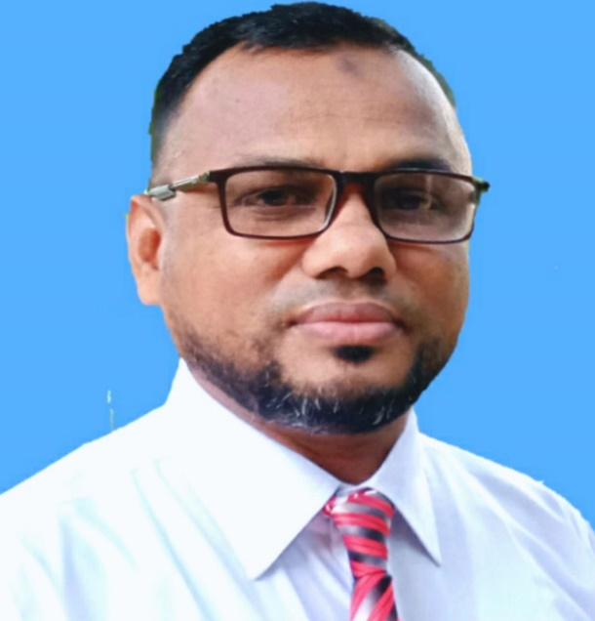
মোঃ আল- আমিন মন্ডল
সহকারী শিক্ষক
তামাই বাজার সরকারি প্রাথমিক বিদ্যালয়
বেলকুচি,সিরাজগঞ্জ।
mdalamin355535@gmail.com
01620-355535

Slide 5
শ্রেণি : প্রথম
বিষয় : বাংলা
অধ্যায়ঃ
পাঠ : মুক্তিযোদ্ধাদের কথা
পাঠ্যাংশ : আমাদের দেশ বাংলাদেশ........
হাজার হাজার ঘরবাড়ি।
সময়ঃ ৪৫ মিনিট
তারিখঃ

Slide 6
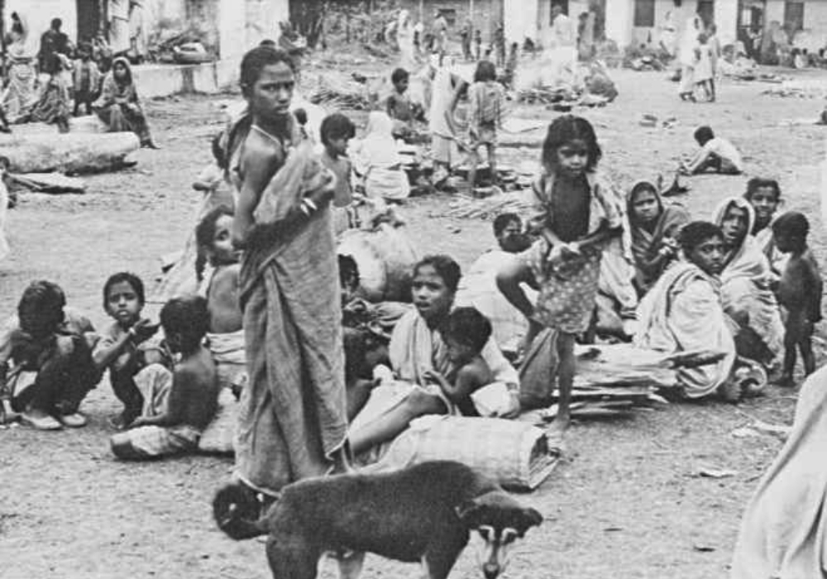
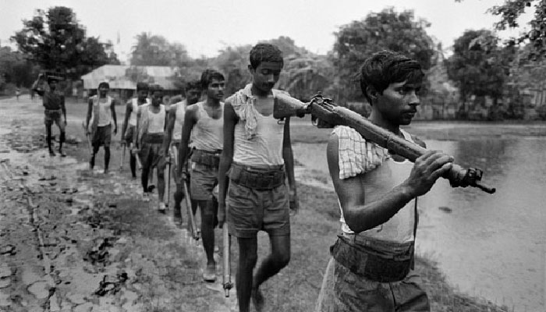
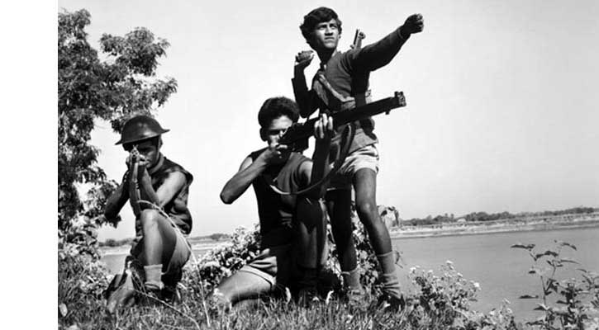
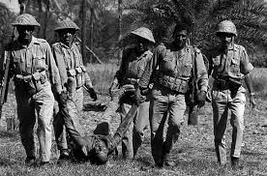
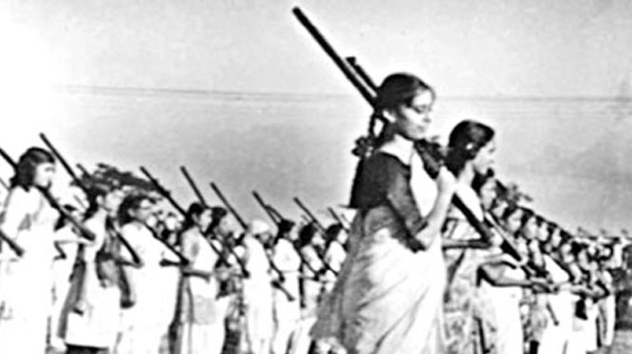
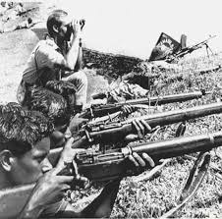
আমরা কিসের ছবি দেখতে পেলাম?
এসো আমরা কিছু ছবি দেখি-
আমরা ১৯৭১ সালের মুক্তিযুদ্ধের ছবি দেখতে পেলাম।

Slide 7
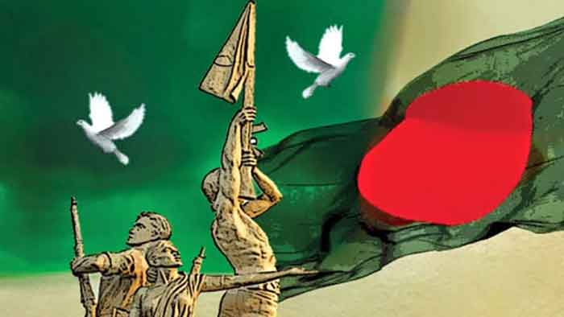
পাকিস্তানিদের সাথে দীর্ঘ নয় মাস রক্তক্ষয়ী যুদ্ধ করতে হয়েছে।
এই স্বাধীন দেশের পতাকা ছিনিয়ে আনতে আমাদের কি করতে হয়েছে ?

Slide 8
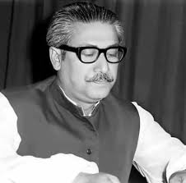
এই মহান নেতার নাম কি?
জাতির জনক বঙ্গবন্ধু শেখ মুজিবুর রহমান

Slide 9
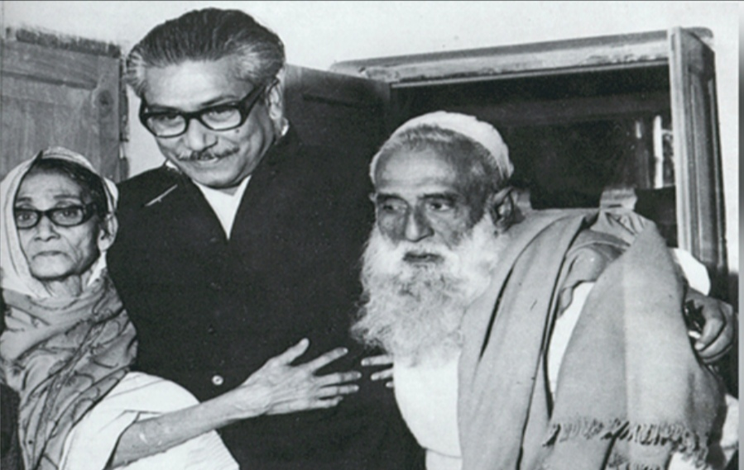
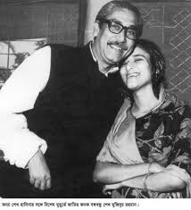
বঙ্গবন্ধু শেখ মুজিবুর রহমান ফরিদপুর জেলার গোপালগঞ্জ মহকুমার পাটগাতি ইউনিয়নের টুঙ্গিপাড়া গ্রামে ১৯২০ সালের ১৭ মার্চ জন্মগ্রহণ করেন।
বাবা শেখ লুৎফর রহমান এবং মা সায়েরা খাতুন।
বর্তমান প্রধানমন্ত্রী জননেত্রী শেখ হাসিনার পিতা।

Slide 10
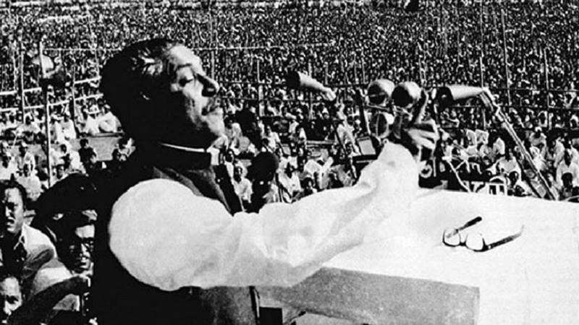
কার ডাকে মুক্তিযুদ্ধ শুরু হয়েছিল?
বঙ্গবন্ধু শেখ মুজিবুর রহমানের ডাকে মুক্তিযুদ্ধ শুরু হয়েছিল।

Slide 11
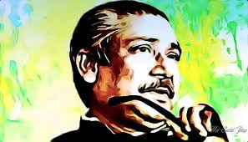
আজকের পাঠের শিরোনাম
মুক্তিযোদ্ধাদের কথা

Slide 12
শোনা : ১.১.২ বাক্য ও শব্দে ব্যবহৃত বাংলা বর্ণমালার ধ্বনি ও নির্বাচিত যুক্তবর্ণের ধ্বনি মনোযোগ সহকারে শুনবে ও মনে রাখবে;
২.২.১ গল্পকথা শুনে বুঝতে পারবে;
বলা :১.১.২ বাক্য ও শব্দে ব্যবহৃত বাংলা বর্ণমালার ধ্বনি ও নির্বাচিত যুক্তবর্ণের ধ্বনি স্পষ্ট ও শুদ্ধভাবে বলতে পারবে;
২.৪.১ গল্পকথা বলতে পারবে;
পড়া :১.৩.১ যুক্তব্যঞ্জনের সঙ্গে ব্যঞ্জনবর্ণ যুক্ত করে পড়তে পারবে;
২.৪.১ গল্পকথা পড়তে পারবে;
লেখা :১.৪.১ নির্বাচিত যুক্তব্যঞ্জন ভেঙে লিখতে পারবে।
শিখনফল

Slide 13
আবেগ সৃষ্টি
চলো সবাই একসাথে হাত তালি দিয়ে একটি দেশের গান গাই।

Slide 14
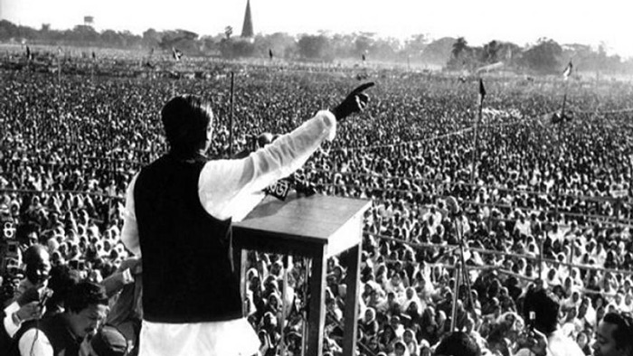
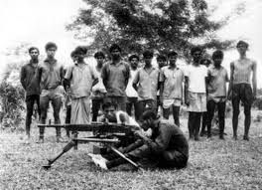
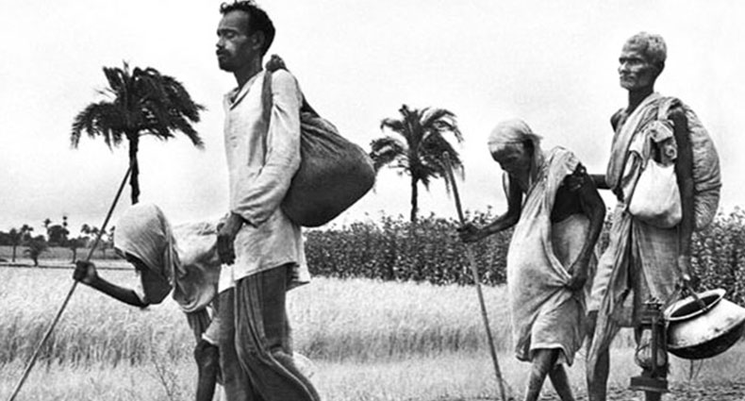
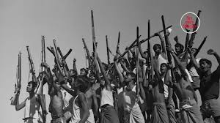
এসো আরও কিছু ছবি দেখি

Slide 15
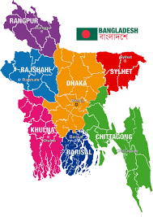
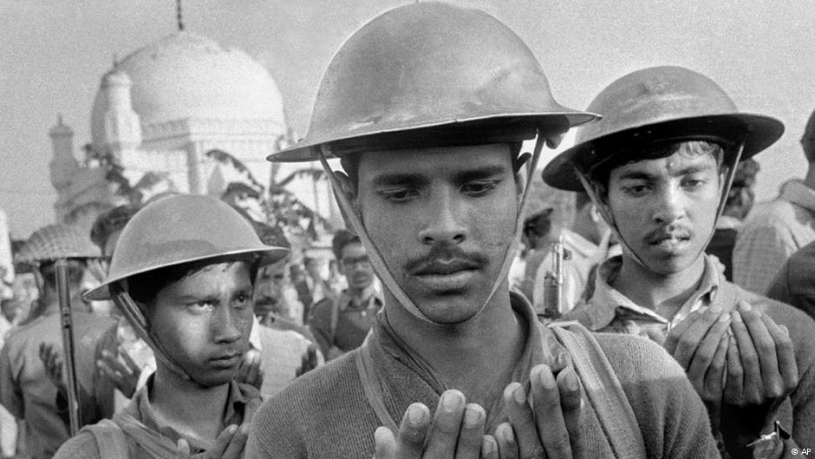
চলো, ছবির মাধ্যমে গল্পটি জানি
আমাদের দেশ বাংলাদেশ। এ দেশ যুদ্ধ করে স্বাধীন হয়েছে। সে এক বিরাট ঘটনা।

Slide 16
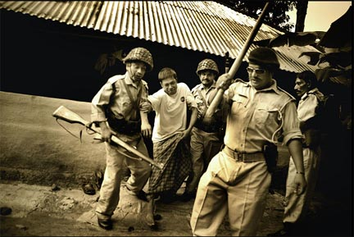
১৯৭১ সাল। পাকিস্তানিরা বাঙালিদের উপর হামলা করল।

Slide 17
১৯৭১ সাল। পাকিস্তানিরা বাঙালিদের উপর হামলা করল। তখন মুক্তিযুদ্ধের ডাক দিলেন বঙ্গবন্ধু। তিনি আমাদের মহান নেতা। তাঁর নাম শেখ মুজিবুর রহমান। তিনি আমাদের জাতির পিতা।

Slide 18
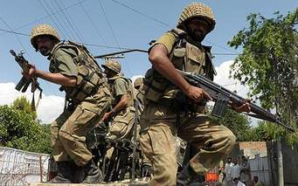
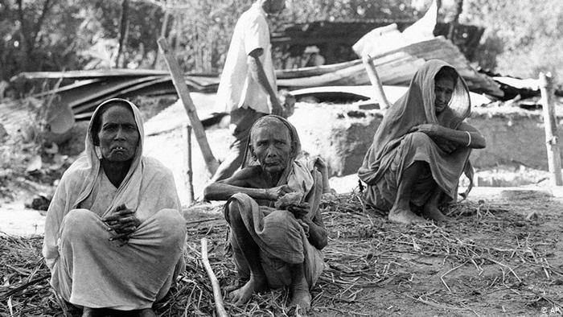
পাকিস্তানি সেনারা ছিল দানবের মতো। লাখ লাখ বাঙালিকে মেরে ফেলল। পুড়িয়ে দিল হাজার হাজার ঘরবাড়ি।

Slide 19
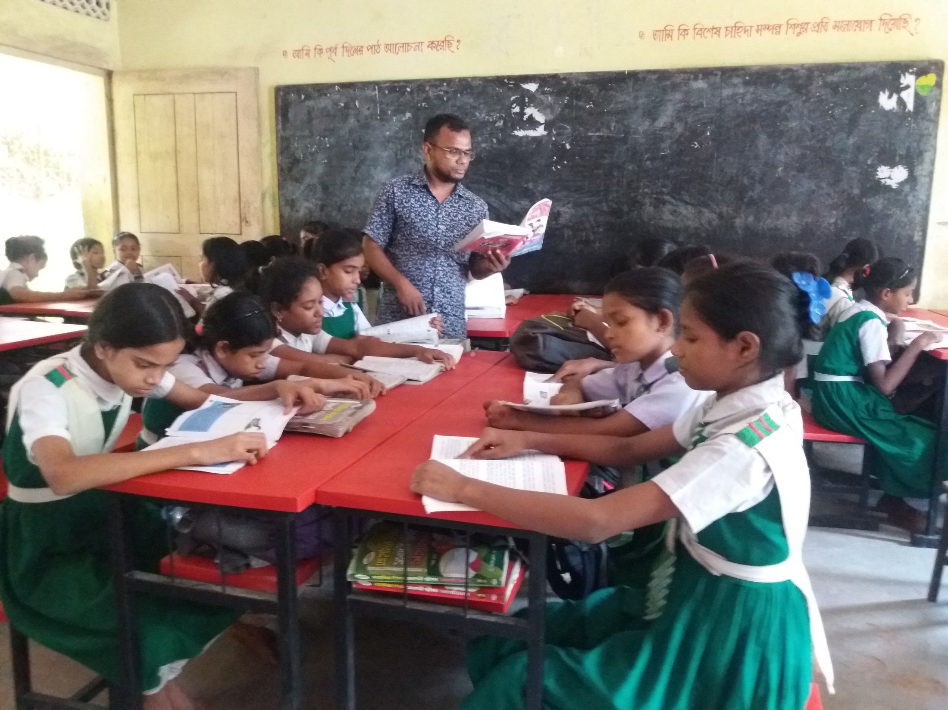
শিক্ষকের সরব পাঠদান

Slide 20
শিক্ষার্থীদের সরব পাঠ

Slide 21
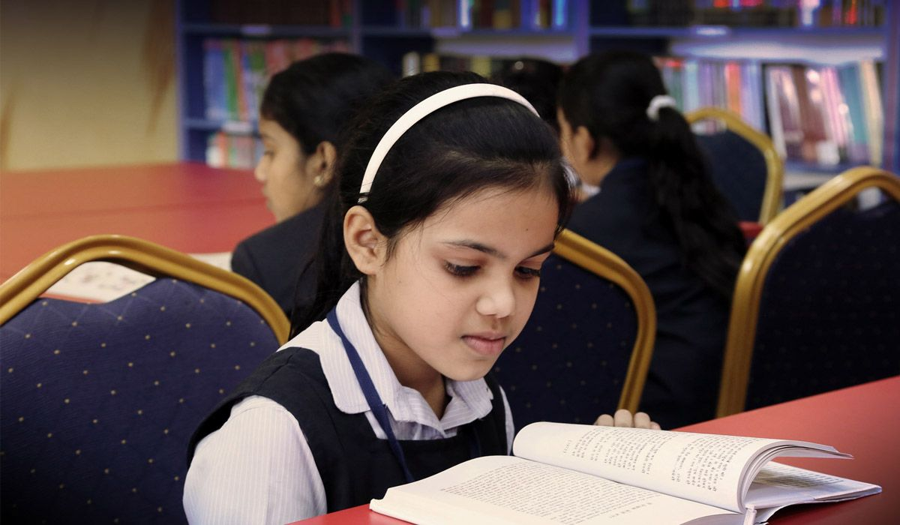
নিচের শব্দ দিয়ে বাক্য লেখ
বঙ্গবন্ধু …………………………
বাঙালি………………………….
পতাকা ………………………….
একক কাজ

Slide 22
জোড়ায় কাজ
যুক্তবর্ণ শিখি
মুক্তিযুদ্ধ
ত
ক্ত
ক
বঙ্গবন্ধু
ন
ধ
ন্ধ
স্বাধীন
ব
স্ব
স
পাকিস্তানি
স
ত
স্ত

Slide 23
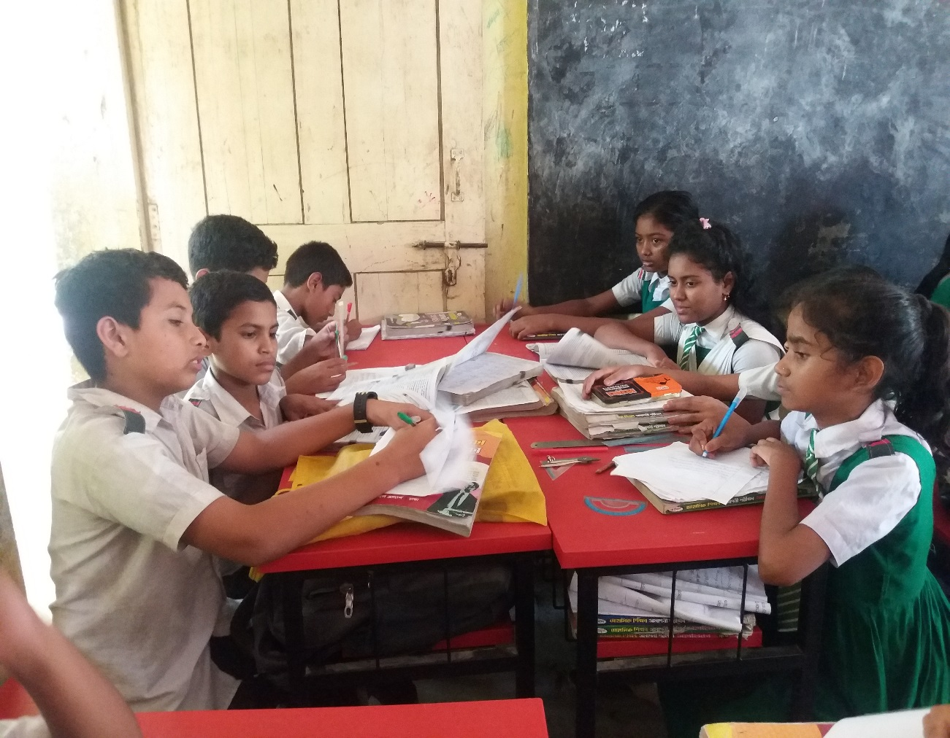
দলীয় কাজ
১
কে মুক্তিযুদ্ধের ডাক দিলেন ?
উত্তরঃ
বঙ্গবন্ধু শেখ মুজিবুর রহমান।
২
কত সালে মুক্তিযুদ্ধ হয়েছিল?
উত্তরঃ
১৯৭১ সালে।

Slide 24
বাম পাশের শব্দের সাথে ডান পাশের শব্দের মিল কর
জাতির পিতা
পাকিস্তানিরা
মূল্যায়ন
হামলা করল
বাংলাদেশ
মুক্তিযুদ্ধের ডাক
শেখ মুজিবুর রহমান
আমাদের দেশ
বঙ্গবন্ধু

Slide 25
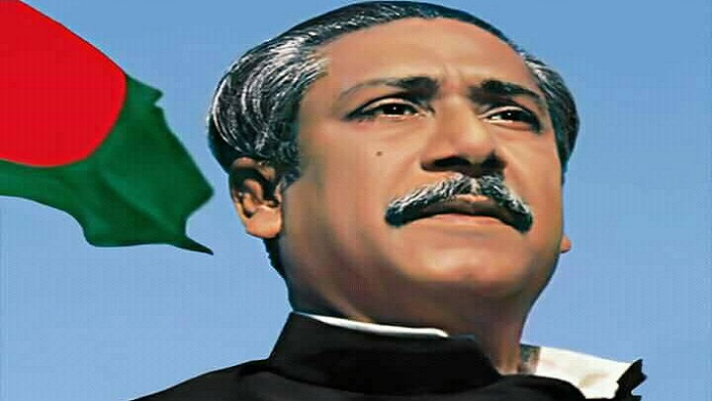
বাড়ির কাজ
জাতির পিতাকে নিয়ে তিনটি বাক্য লিখে আনবে।

Slide 26
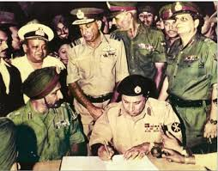
সবাইকে
ধন্যবাদ

